Slide 1
Tecnologías HEV, PHEV y BEV

Slide 2
ESQUEMA
COMPONENTES DEL SISTEMA HIBRIDO TOYOTA
SEGURIDAD EN LOS VEHICULOS HIBRIDOS
PUNTOS DE SERVICIO
SISTEMA HIBRIDO ENCHUFABLE (PHEV)
SISTEMA ELECTRICO A BATERIA (BEV)
GUIA DE EMERGENCIA (RESPUESTA RAPIDA)

Slide 3
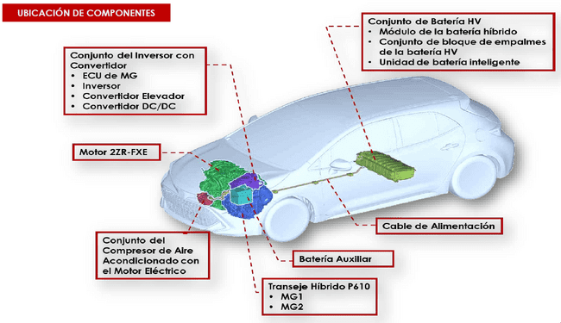
COMPONENTES DEL SISTEMA

Slide 4
COMPONENTES DEL SISTEMA

Slide 5
COMPONENTES DEL SISTEMA

Slide 6
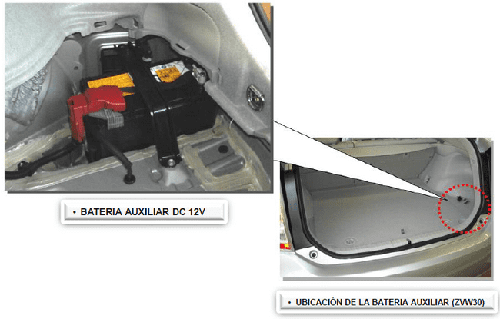
COMPONENTES DEL SISTEMA
BATERIA AUXILIAR:
Se utiliza una batería sellada de libre mantenimiento que sirve para el suministro de energía de las ECUs, la iluminación, el sistema de sonido y todos los accesorios que son usados cuando el vehículo se encuentra en la posición“READY OFF”.
La ubicación de la batería auxiliar varia según los modelos, pueden ubicarse en el compartimiento de motor, en la parte derecha del portaequipajes o en los asientos posteriores.

Slide 7
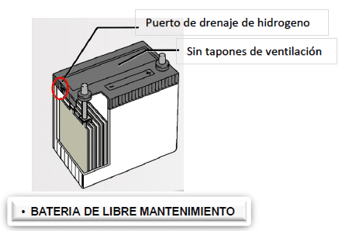
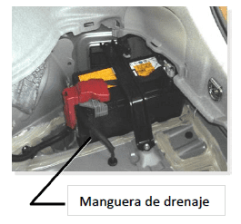
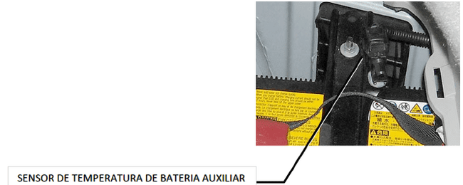
COMPONENTES DEL SISTEMA

Slide 8
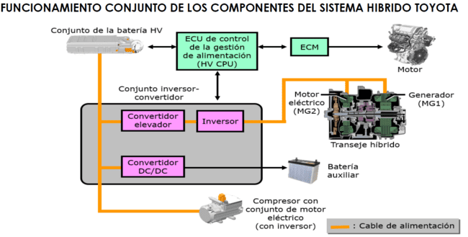
COMPONENTES DEL SISTEMA
https://youtu.be/aTWh7v7GSY8?si=hqXU_W8iPOMp2OB6

Slide 9
COMPONENTES DEL SISTEMA
https://youtu.be/aTWh7v7GSY8?si=jeHcFidm2yGNuLwB

Slide 10
SEGURIDAD EN LOS VEHICULOS HIBRIDOS

Slide 11
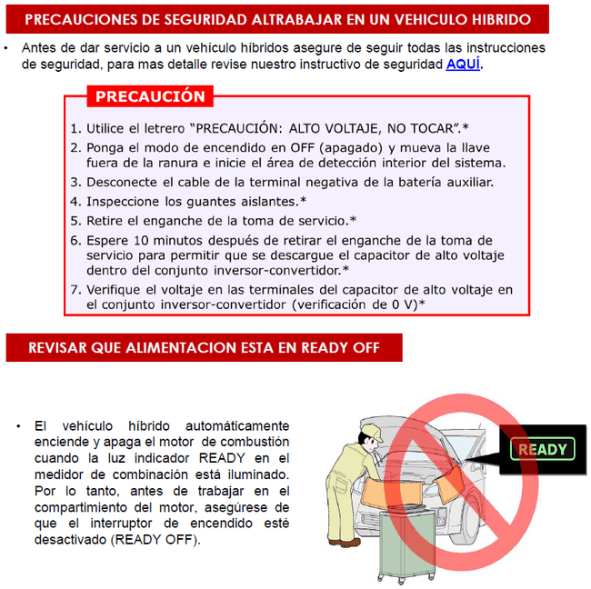
SEGURIDAD EN LOS VEHICULOS HIBRIDOS

Slide 12
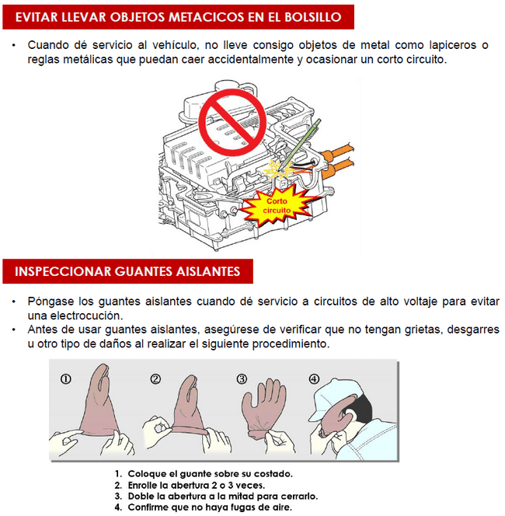
SEGURIDAD EN LOS VEHICULOS HIBRIDOS

Slide 13
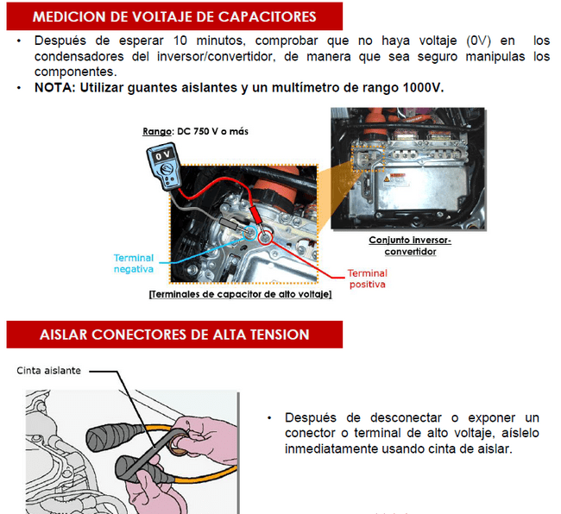
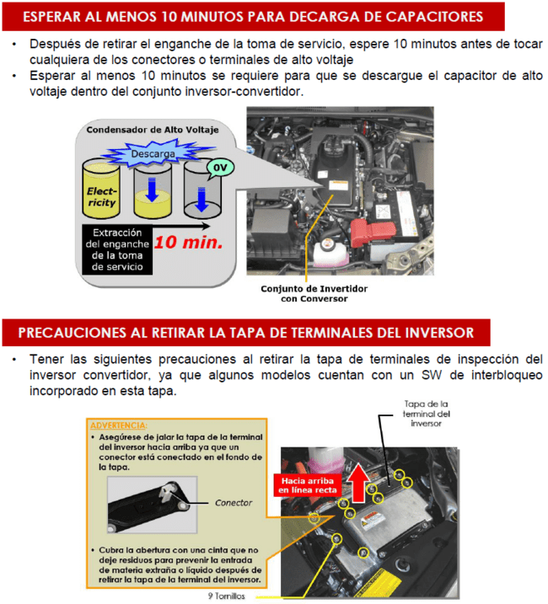
SEGURIDAD EN LOS VEHICULOS HIBRIDOS

Slide 14
SEGURIDAD EN LOS VEHICULOS HIBRIDOS

Slide 15
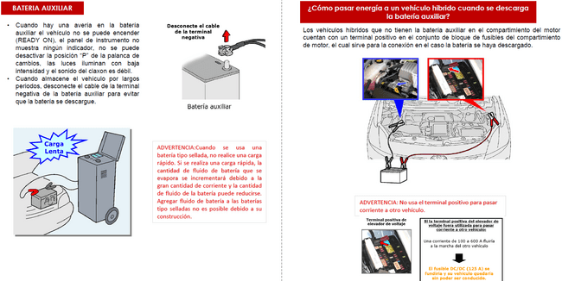
PUNTOS DE SERVICIO

Slide 16
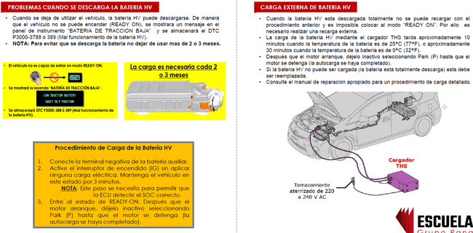
PUNTOS DE SERVICIO

Slide 17
SISTEMA P-HEV (PLUG –IN HYBRID ELECTRIC VEHICLE

Slide 18
SISTEMA BEV (BATTERY ELECTRIC VEHICLE)

Slide 19
GUIA DE EMERGENCIA
1. PUNTOS CLAVE DE RESPUESTAS DE EMERGENCIAS

Slide 20
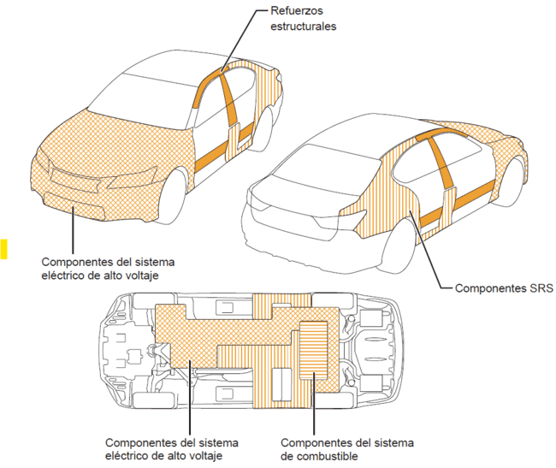
GUIA DE EMERGENCIA
2. EN CASO DE CORTAR EL VEHICULO:
Preste especial atención a la ubicación de refuerzos estructurales, sistema de combustible, airbags y componentes del sistema eléctrico de alto voltaje
al cortar un vehículo.
Para evitar lesiones graves causadas por un incendio provocado por chispas, utilice un
cortador hidráulico u otras herramientas que no generen chispas al cortar el vehículo.
Si los airbags, el pretensor del cinturón de seguridad, están explotados, los infladores se
pueden cortar.

Slide 21
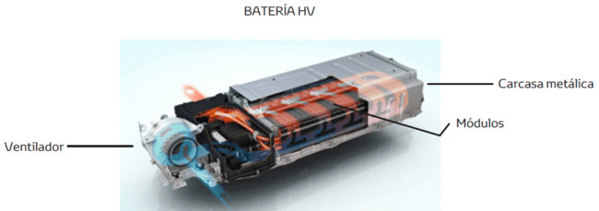
GUIA DE EMERGENCIA
3. EN CASO DE FUEGO:
Fuego en la batería HV
Ya que podría ocurrir fuego en la Batería HV, los bomberos podrían utilizar chorros de agua o algún tipo de neblina para extinguir el fuego de cualquier parte del vehículo excepto la batería híbrida.

Slide 22
GUIA DE EMERGENCIA
4. EN CASO DE INMERSIÓN DE VEHÍCULOS
Saque el vehículo del agua lo máximo que sea posible. Inmovilice el vehículo (coloque el freno de mano/Parking 1ra o retroceso), deshabilite eléctricamente el vehículo (vea el reverso de la guía rápida) antes de comenzar cualquier operación.

Slide 23
GUIA DE EMERGENCIA
4. GUIA DE RESPUESTA RÁPIDA: (VEHICULOS A GASOLINA)

Slide 24
GUIA DE EMERGENCIA
5. GUIA DE RESPUESTA RÁPIDA: (VEHICULOS HÍBRIDOS E HÍBRIDOS ENCHUFABLES)
HÍBRIDOS
HÍBRIDOS ENCHUFABLES

